Slide 1

Studieforbundet natur og miljø
Norsk Botanisk
Forening
Studieplaner og kurs
19. April 2023

Slide 2
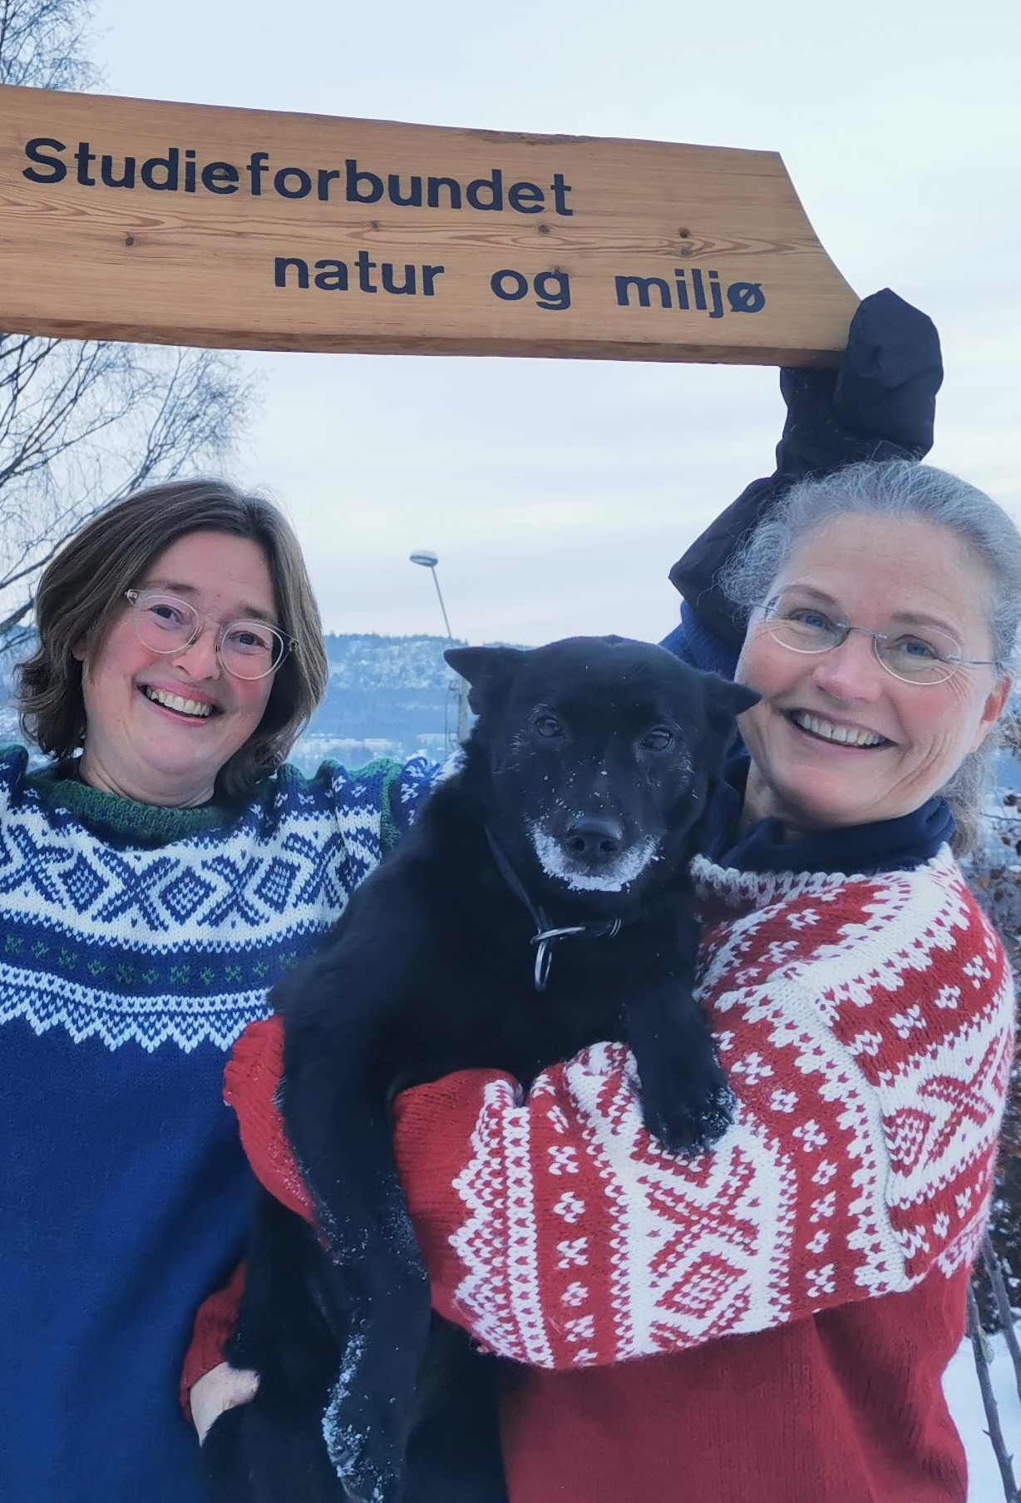
Kontoret
Astrid Frøyen (Førstekonsulent)
Opplæringstilskudd og tilretteleggingstilskudd
(post@naturogmiljo.no / 905 93 595)
Tine Bjonge (Daglig leder)
Studieplaner
(tine@naturogmiljo.no / 93441380)

Slide 3














Studieforbund
Et studieforbund er en ideell organisasjon som har voksenopplæring som hovedformål, og som består av to eller flere medlemsorganisasjoner. Studieforbundet natur og miljø er ett av 14 godkjente studieforbund i Norge.

Slide 4
Det grønne studieforbundet
4H Norge
BirdLife Norge
Den Norske Turistforening
Det norske hageselskap
Foreningen Arbeidshesten
Grønt Fagforum
Hest og Helse
Jakt- og Fiskesenteret
Natur og Ungdom
Nei til EU
Norges Birøkterlag
Norges Bondelag
Norges Bygdeungdomslag
Norges Fritids- og Småfiskeforbund
Norges Jeger- og Fiskerforbund
Norges Kaninavlsforbund
Norges Naturvernforbund
Norges sopp- og nyttevekstforbund
Norges Speiderforbund
Norsk Bonde- og Småbrukarlag
Norsk Botanisk Forening
Norsk Kennel Klubb
Norsk Kolonihageforbund
Norske Redningshunder
Sabima
Skogn Folkehøgskole
Notes:
Studieforbundet natur og miljø er det grønne studieforbundet. Studieforbundet består av 26 ideelle medlemsorganisasjoner som hver for seg arbeider for sine egne mål, blant annet gjennom studiearbeid.
Felles for medlemsorganisasjonene er deres interesse og engasjement for grønne verdier. Det kan være å bruke naturen, leve av - og i pakt med naturen, bærekraftig høsting av naturen, lære av - og om naturen, foredle naturen, og å ta vare på natur og miljø. Det er samspill mellom mennesker og dyr. Det er grønn kunnskap, grønne tradisjoner, grønne verdier og grønn utvikling.

Slide 5
Hva er voksenopplæring?
Voksenopplæring er organiserte læringsaktiviteter tilrettelagt for voksne
Notes:
Så lenge det finnes en studieplan …

Slide 6
Tilskudd til voksenopplæring
Tilskudd til voksenopplæring
All opplæring i våre medlemsorganisasjoner, gjennomført i henhold til lov og forskrift om voksenopplæring, er tilskuddsberettiget.
Studieforbundet utbetaler årlig over seks millioner kroner til voksenopplæring i medlemsorganisasjonene.
Som medlem i Studieforbundet natur og miljø har NBF, og alle NBFs foreninger og avdelinger, anledning til å søke om og motta tilskudd til voksenopplæring.
Opplæringstilskudd
Opplæringstilskuddet er flatt kr 100 per kurstime, både med og uten lærer.
Tilskuddet skal bidra til å redusere deltakernes opplæringskostnader.
Tilretteleggingstilskudd
Tilretteleggingstilskudd er et supplement til opplæringstilskuddet.
Tilskuddet gis for å fjerne hindringer for deltagelse i opplæring. Kostnadene må dokumenteres.

Slide 7
Norsk Botanisk Forening
NBF har i 10-års perioden 2013-2022 rapporter inn og fått godkjent 4 213 kurstimer.
Samlet tilskudd til NBF var i samme periode kr 417 868.
Er dere fornøyd med det?
Notes:
Vi mener potensialet er mye større

Slide 8
Lov og forskrift – Krav til kurs og deltakere
Studieplan (NBF har 16 av 945)
Arrangør
Kunngjort og åpent for alle
Minst 4 timer
Minst 4 tellende deltakere (14+ år, 75% oppmøte)
Kursbevis
(Digital undervisning)

Slide 9
NBFs studieplaner (16)
127 Innsamling og bestemmelse av kryptogamer (4–30 timer)
161 Kryptogam-kurs (4–20 timer)
169 Plantekunnskap (4–30 timer)
268 Slåttekurs med ljå inklusiv botanikk og økologi i slåtteenger (4–32 timer)
1403 Villblomsttur (4–20 timer)
1423 Kartlegging av biologisk mangfold (4–21 timer)
1559 Kartlegging av planter (4–30 timer)
1563 Moser i kalkområder (4–48 timer)
1565 Florakartlegging (4–50 timer)
1706 Florasamling (4–12 timer)
1710 Botanikk- grunnkurs (4–50 timer)
1730 Florakunnskap og interessefellesskap (4–12 timer)
1777 Fotografering av blomster (4–12 timer)
1787 Mosekunnskap og kartleggingsdugnad (4–16 timer)
2023 Turplanlegging (4–15 timer)
9600 Biologisk mangfold- kartlegging (4–45 timer)

Slide 10
En god studieplan
Har tydelige læringsmål
Er passe detaljert
Kan brukes mange ganger
Kan brukes av mange
Er passe fleksibel

Slide 11
Studieplanen
Tittel
Timer
Deltakere
Læringsmål
Innhold
Læringsressurser
Organisering/arbeidsmåter
Evt krav til lærer
Avsluttende prøve?
Utfyllende opplysninger
Målgruppe
Notes:
MÅ GODKJENNES AV NBF SENTRALT! VÆR UTE I GOD TID!

Slide 12
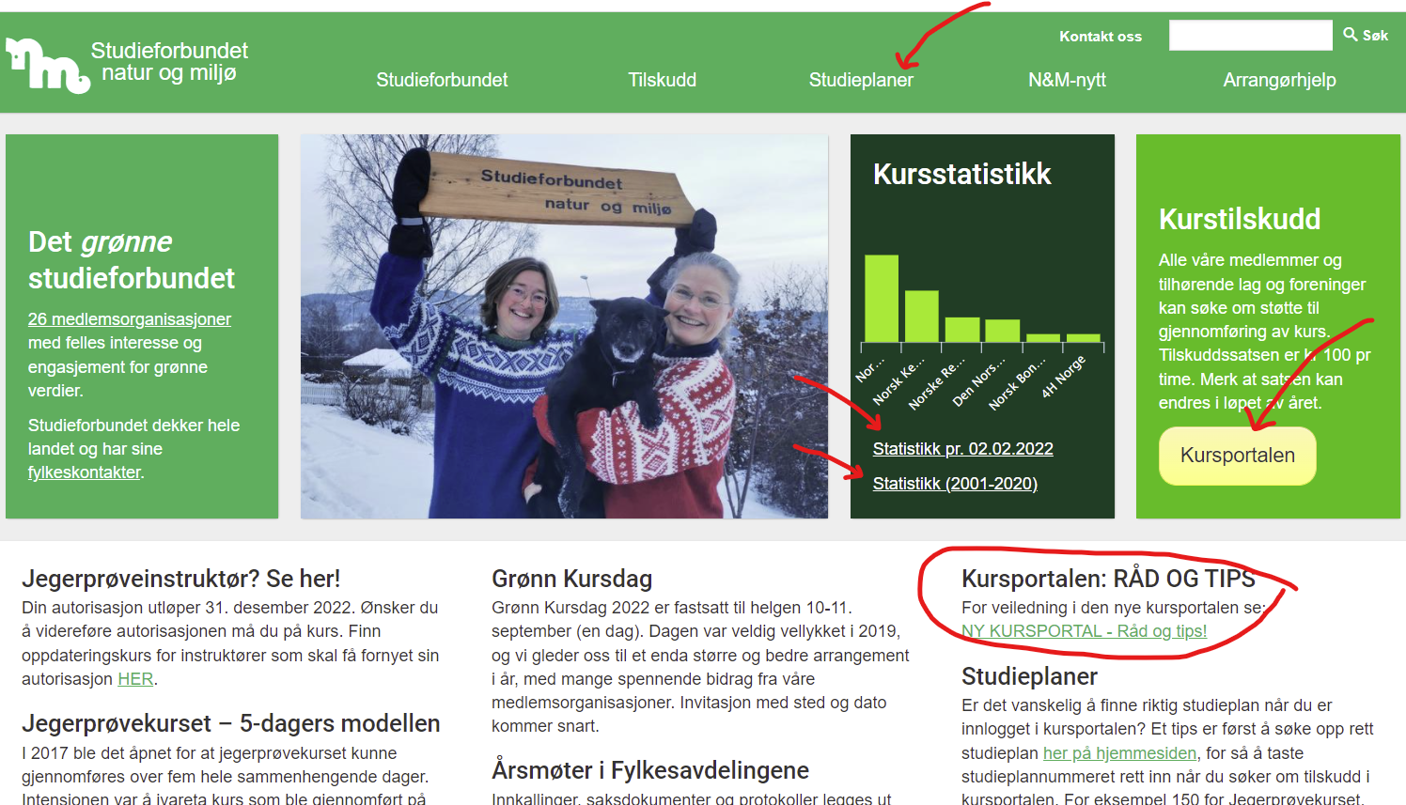
Notes:
Astrid Frøyen (Førstekonsulent)
Opplæringstilskudd og tilretteleggingstilskudd
(post@naturogmiljo.no / 905 93 595)
Tine Bjonge (Daglig leder)
Studieplaner
(tine@naturogmiljo.no / 93441380)

Slide 13
Søknad
Søke før, rapportere etterpå!
Søknaden skal inneholde
Navn på kurset
Hvilken studieplan som skal brukes
Planlagt start- og sluttdato
Kurssted (kommune)
Lærer
Planlagt antall timer
Eventuelt

Slide 14
Rapport
Både søknad og rapportering gjøres i kursportalen
Rapporten skal inneholde
Sum inntekter, kostnader og dugnadstimer
Navn, postnummer, kjønn og fødselsår på alle deltakerne (e-post er valgfritt)
Samlingene med dato, starttid og antall timer (med og uten lærer, og digitalt)
Avkryssing for oppmøte per deltager
Eventuell kommentarer

Slide 15
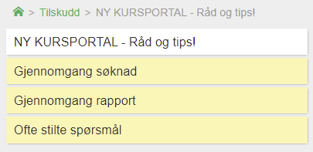
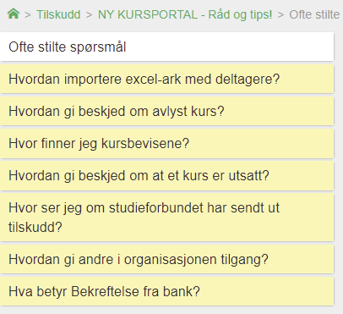
Bruk hjelpesiden. Finner dere ikke svar, ta kontakt med studieforbundet: post@naturogmiljo.no / 905 93 595

Slide 16
Overordnede mål for kursaktiviteten
Lov om voksenopplæring, §4 Overordnede mål for studieforbundenes kursaktivitet
Studieforbundene skal drive sin kursaktivitet på grunnlag av minst ett av følgende overordnede mål:
Å bidra til å vedlikeholde og styrke demokratiet og legge grunnlag for bærekraftig utvikling ved å engasjere og utvikle aktive medborgere.
Å senke terskelen for læring og deltakelse i frivillige organisasjoner.
Å bekjempe utenforskap og bidra til inkludering.
Å bidra til motivasjon og tilgang til kunnskap og kompetanse for alle og slik møte behov i et samfunn og arbeidsliv i stadig endring.
Å styrke kulturelt mangfold og bevare kulturarven gjennom læring.
Å være en selvstendig arena for læring og et supplement til offentlige utdanningstilbud for voksne

